Slide 1
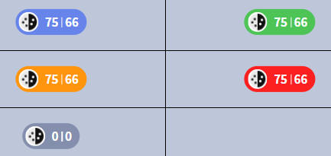
common_mapicons
점검 중인경우 추가

Slide 2
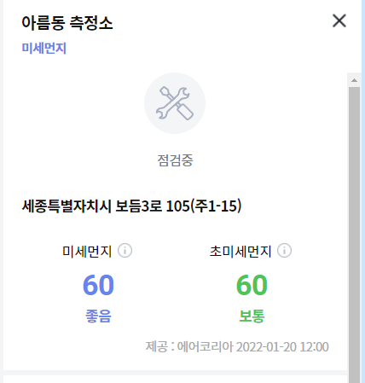
UI-SJN-35-002L
점검 중인경우 추가

Slide 3
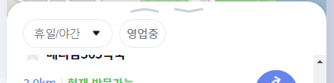

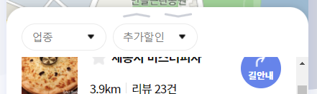
영역이 딱 붙는 페이지 들
UI-SJN-33-003L
handFlex로 감싸주세요.
UI-SJN-34-001L
handFlex로 감싸주세요.

